Slide 1

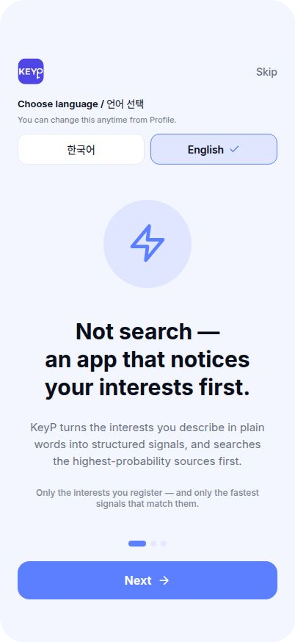
KeyP
REAL-TIME INTEREST ALERTS · AI AGENTS
2026 KAIST OverEdge (오엣) · 창업 아이디어
관심사를 등록만 하면,
AI 에이전트 팀이 대신
찾아 알려주는 속보 앱
자연어 관심사 → 4개 AI 에이전트 파이프라인 → 신뢰도 검증된 알림.
거기에 opt-in 상호매칭으로 사람까지 연결하는 모바일 앱.
4개
전문 AI 에이전트
1인
AI 파트너십 창업
MVP
이미 작동 중
신청자 성명 / 연락처 : ________________________

Slide 2
PROBLEM · 풀고자 하는 문제
정보는 넘치는데,
'내 관심사'의 결정적 신호
는 항상 늦게 도착한다.
1
검색은 직접 찾아야 한다
매번 사람이 키워드를 넣고 뒤져야 한다. 실시간성도, 미래 신호도 없다.
2
키워드 알림은 노이즈
단순 일치만 하면 중복·광고가 쌏리고, 한국어·로컬 출처는 약하다.
3
SNS는 광고·체류용
참여·광고 중심 피드는 플랫폼 이익이 우선. 내 관심사보다 알고리즘이 우선이다.
4
흔어진 출처, 검증 불가
여러 출처를 개인이 일일이 모니터링·교차검증하는 것은 시간·비용 불가능하다.
“흔어진 세상의 정보 속에서, 내 관심사의 결정적 신호를
가장 먼저·정확하게 받을 방법이 없다.”
KeyP · KAIST OverEdge 창업 아이디어
Problem · 02

Slide 3
SOLUTION · 해결책
등록만 하면,
AI가 대신 찾아 알려준다
핵심 경험
1. 자연어로 관심사 등록
“몇 키워드” 가 아니라 일상 문장으로 적으면 된다.
2. 구조화 · 전략 수립
AI가 의도를 읽고 '어디서 어떻게 찾을지' 계획을 세운다.
3. 신뢰도 검증된 알림
출처 교차검증 후 점수가 높은 것만 요약해 전달한다.
4. 그대로 속보 피드
새 소식이 오면 푸시 알림. 직접 찾지 않아도 된다.
KeyP · KAIST OverEdge 창업 아이디어
Solution · 03

Slide 4
HOW IT WORKS · 4개 AI 에이전트
'검색'이 아니라 '추론 후 좌혀 찾기'
1
Planner GPT
관심사 구조화·검색 전략 수립
↓
2
Collector Perplexity
전략대로 유망 출처만 실제 수집
↓
3
Verifier Claude
출처 교차검증 · 신뢰도 점수
↓
4
Deliverer Sort·Dedup
최신성·신뢰도 정렬 · 중복제거
핵심 철학 — AlphaGo식 후보 축소
모든 키워드를 모든 곳에 계속 깋지 않는다. 가능성 높은 후보부터 좌혀 → 비용↓ 속도·정확도↑
KeyP · KAIST OverEdge 창업 아이디어
How it works · 04

Slide 5
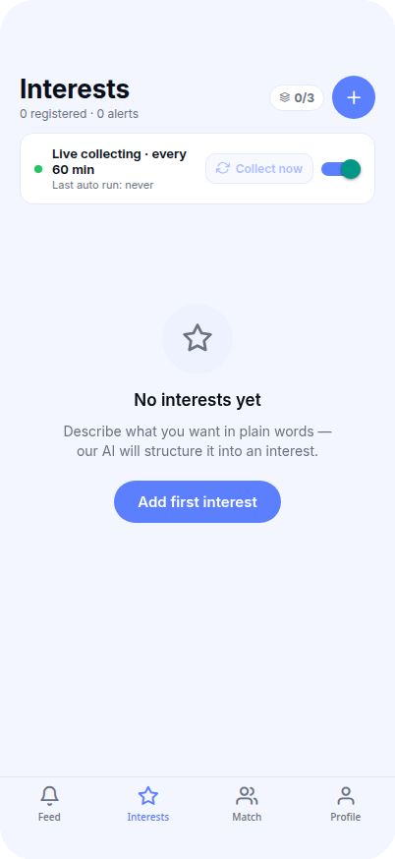
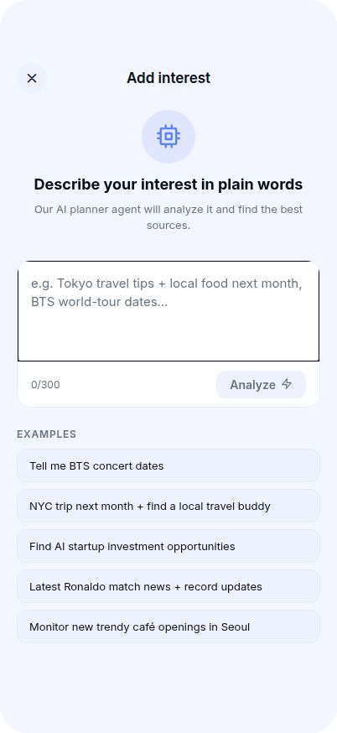
PRODUCT · 이미 작동하는 제품
기획안이 아니라, 작동하는 MVP
① 관심사 관리 · 자동 수집
② AI 에이전트 관심사 분석
✓ 4개 AI 에이전트 실시간 파이프라인
✓ 실시간 푸시 알림 (PWA Web Push)
✓ 의미 기반 중복제거 · 죽은 링크 차단
✓ 좋아요/별로예요 피드백 학습
✓ 한국어 UI + 글로벌 검색·번역
✓ 비용 최적화 (캐싱·코얼레싱)
KeyP · KAIST OverEdge 창업 아이디어
Product · 05

Slide 6
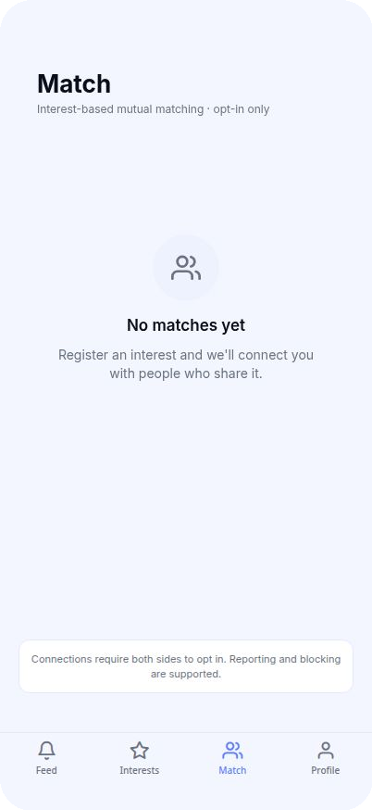
MATCHING · 상호매칭
같은 관심사를 가진 사람과
양방향 동의 시에만 안전하게 연결
왜 강력한가
opt-in 양방향
서로 동의한 경우에만 연결. 원치 않으면 연결되지 않는다.
안전 장치
신고·차단 지원. 관심사 기반이라 부담이 적다.
네트워크 효과
사용자가 늘수록 매칭 가치가 커지는 구조.
알림 + 연결
'정보'와 '사람'을 한 앱에서 모두 제공.
KeyP · KAIST OverEdge 창업 아이디어
Matching · 06

Slide 7
EDGE · 제품 차별성
4가지 'Edge'
A
B
멀티 에이전트 정밀도
검증된 신뢰도 + 출처
수집·검증·전달을 분업해 노이즈를 걸러낸다. 단순 키워드가 아닌 맥락·의도 기반.
모든 알림에 신뢰도 점수·근거·원문 링크. '믿고 누르는' 경험.
C
D
한국어 우선 · 글로벌
opt-in 상호매칭
한국어 UI로 쓰면서 전 세계 출처를 검색·자동 번역한다.
같은 관심사를 양방향 동의 시에만 연결. 네트워크 효과.
경쟁력 요약
KeyP는 '아이디어'가 아니라 이미 구현되어 작동하는 제품이다. 이것이 핵심 경쟁력이다.
KeyP · KAIST OverEdge 창업 아이디어
Edge · 07

Slide 8
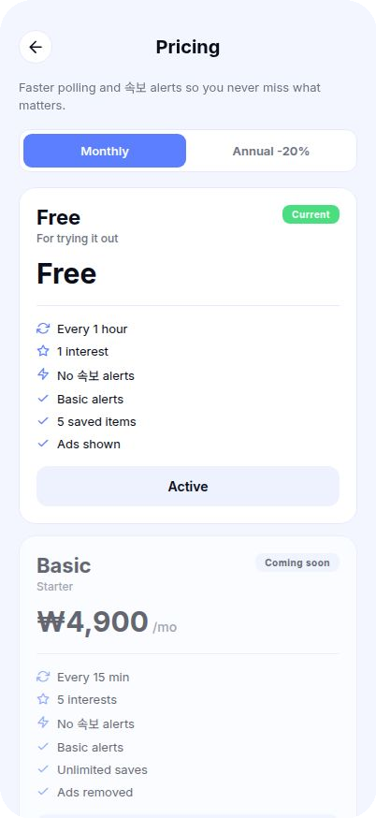
BUSINESS · 수익 모델
구독 4단계 — Free → Power
관심사 수·알림 빈도로 차등
Free
관심사 1 · 1시간
Basic
관심사 5 · 15분
Pro
고빈도 · 속보 알림
Power
최대 · 최고빈도+부스트
업섬널·수상 11M KRW + 시드 투자 최대 100M KRW 연계 가능 (OverEdge 트랙)
KeyP · KAIST OverEdge 창업 아이디어
Business · 08

Slide 9
WHY KeyP · 1인 창업 × AI
KeyP 자체가
'AI를 공동창업팀으로 삼은
1인 창업' 의 사례다.
창업자는 별도 팀 없이 AI 에이전트를 실질적 동료로 삼아 모바일 앱·백엔드·AI 파이프라인 전체를 혼자 구축했다.
문제인식
'정보 과잉 속 발견 부족'을 구조적으로 정의
창업의지·실현가능
기획이 아닌 작동하는 MVP · 구독 BM 완성
AI 활용 역량
AI를 제품 엔진이자 공동창업팀으로 동시 활용
AX 구현 (2차)
멀티 에이전트 오케스트레이션을 실제 코드로 구현
기술·시장 (2차)
비용 최적화 + 네트워크 효과형 확장 경로
KeyP · KAIST OverEdge 창업 아이디어
Why KeyP · 09

Slide 10
KeyP
내 관심사를
가장 먼저·정확하게
알려주는 글로벌 서비스로
이미 작동하는 AI 에이전트 제품 + 공동창업팀으로서의 AI.
OverEdge의 기술·네트워크·투자와 만나면 글로벌로 성장한다.
2026 KAIST OverEdge · 창업 아이디어 기술서
신청자 성명 / 연락처 : ________________________

